Slide 1
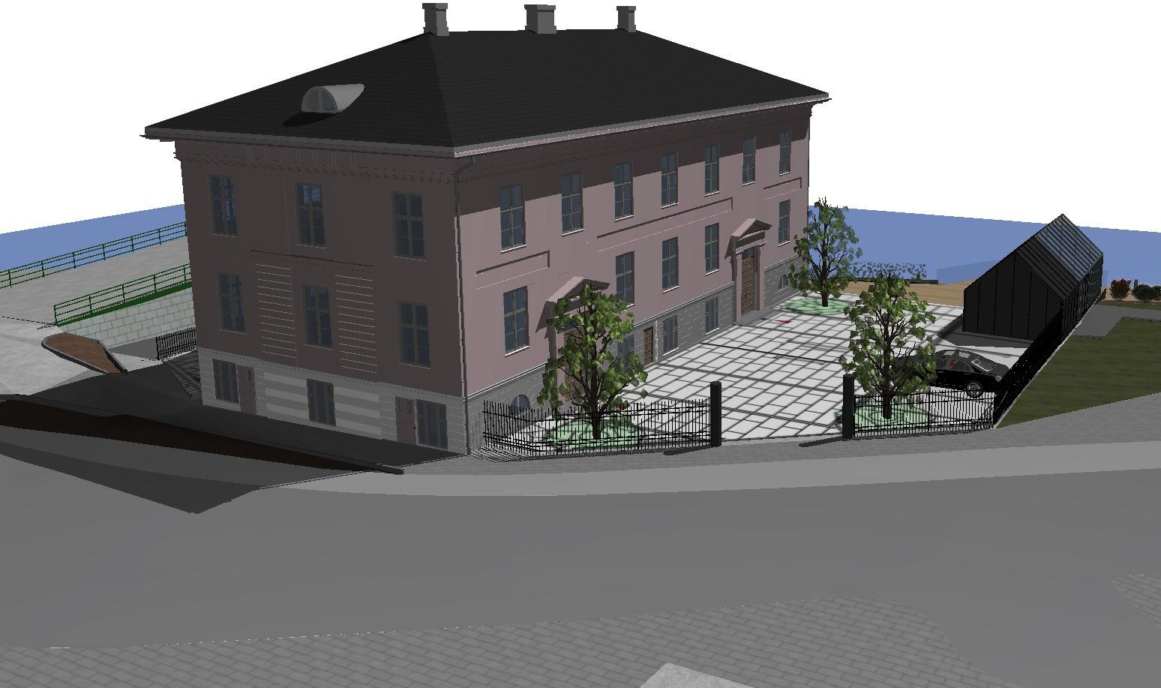
TEGNINGSUNDERLAG OPPRETTET I ARCHICAD - ORGINALSTØRRELSE TEGNING A3
E-14
Søknadstegning Kongegården Eiendom AS
Gnr/Bnr: 62/100/0/0
Wiels Plass 1, 1771 Halden
Dato:
Mål:
Tegn.: Kontr.:
15.12.2021
21092
Kongegården
E-14 Perspektiv Ny takløsning
Stenseth Grimsrud arkitekter AS
1:136,525
ML
Arkitekt Markus LInge

Slide 2
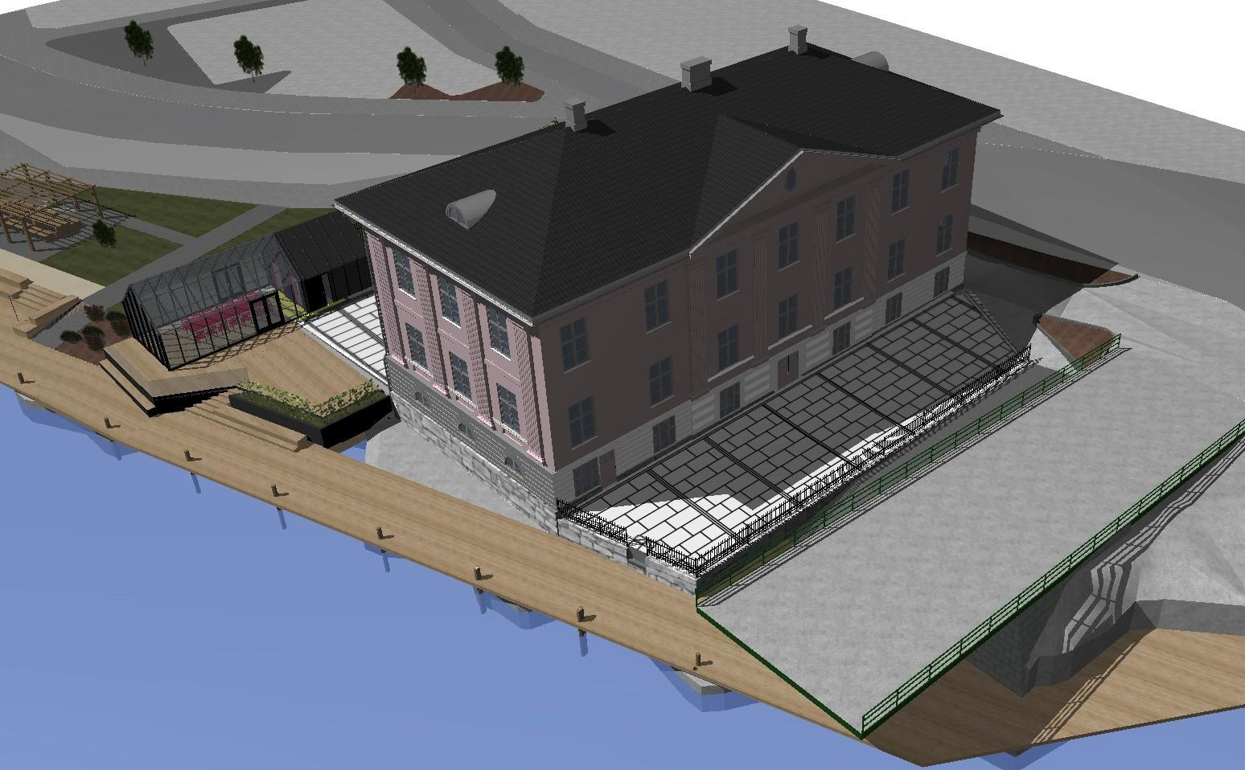
TEGNINGSUNDERLAG OPPRETTET I ARCHICAD - ORGINALSTØRRELSE TEGNING A3
E-13
Søknadstegning Kongegården Eiendom AS
Gnr/Bnr: 62/100/0/0
Wiels Plass 1, 1771 Halden
Dato:
Mål:
Tegn.: Kontr.:
15.12.2021
21092
Kongegården
E-13 Perspektiv Ny takløsning
Stenseth Grimsrud arkitekter AS
1:136,525
ML
Arkitekt Markus LInge

Slide 3
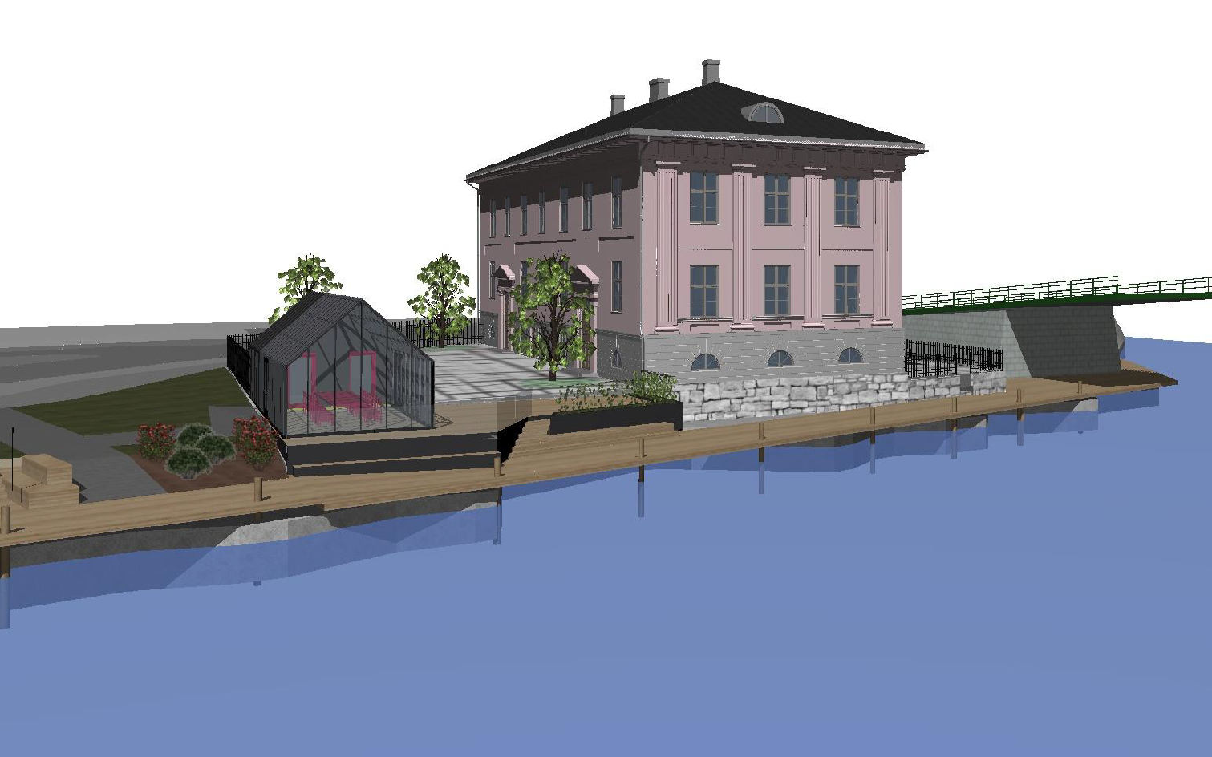
TEGNINGSUNDERLAG OPPRETTET I ARCHICAD - ORGINALSTØRRELSE TEGNING A3
E-12
Søknadstegning Kongegården Eiendom AS
Gnr/Bnr: 62/100/0/0
Wiels Plass 1, 1771 Halden
Dato:
Mål:
Tegn.: Kontr.:
15.12.2021
21092
Kongegården
E-12 Perspektiv Ny takløsning
Stenseth Grimsrud arkitekter AS
1:136,525
ML
Arkitekt Markus LInge

Slide 4
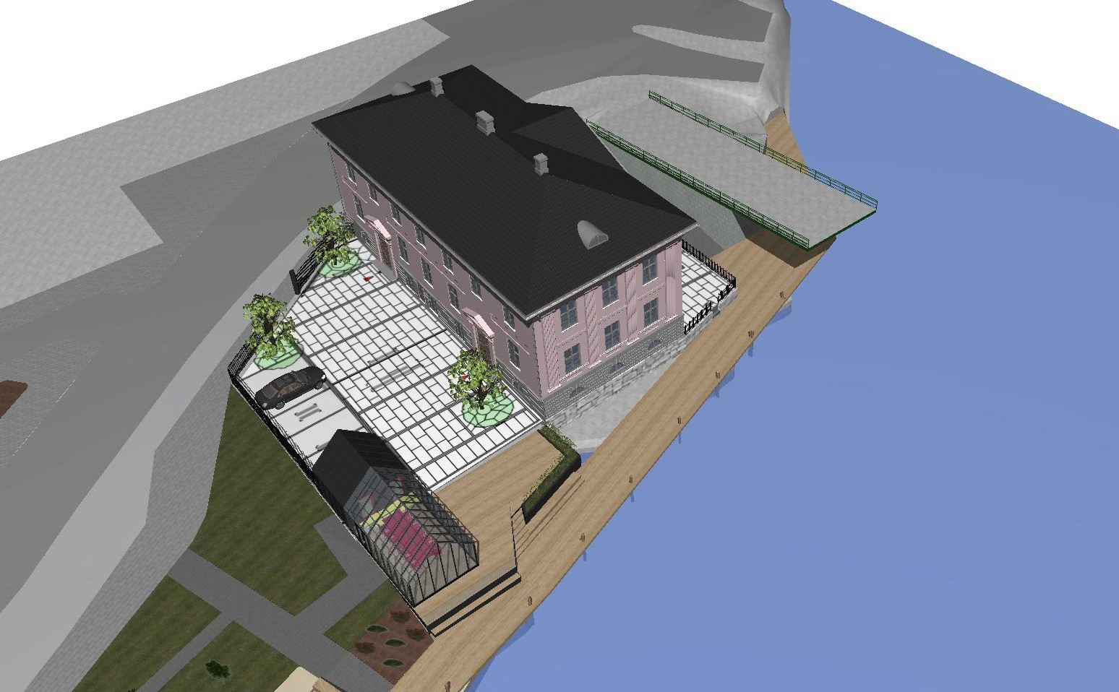
TEGNINGSUNDERLAG OPPRETTET I ARCHICAD - ORGINALSTØRRELSE TEGNING A3
E-15
Enkeltkrum, glasert tegl
Ark med lunettvindu
Smijern rekkverk originalt
Smijernsrekkverk
rekonstruksjon
Granitt-trapp rekonstruksjon
Skifer i fallende lengder,
storgatestein deler inn felt.
Servicebygg erstatter
eksist uthus
Gavl eksponeres ved å
fjerne deler av bryggedekket
Bryggeanlegg bygges om
Søknadstegning Kongegården Eiendom AS
Gnr/Bnr: 62/100/0/0
Wiels Plass 1, 1771 Halden
Dato:
Mål:
Tegn.: Kontr.:
15.12.2021
21092
Kongegården
E-15 Perspektiv Ny takløsning
Stenseth Grimsrud arkitekter AS
1:136,525
ML
Arkitekt Markus LInge

